Slide 1
CLUSTER REŠENJA KOD POSTGRESQL BAZE PODATAKA
Sara Savić, 1758.

Slide 2
Sadržaj
Cluster Baze podataka
Korišćenje cluster-a za postizanje visoke dostupnosti
01
03
Cluster PostgreSQL baze podataka
Korišćenje cluster-a za postizanje skalabilnosti
02
04

Slide 3
Cluster Baze podataka
01

Slide 4
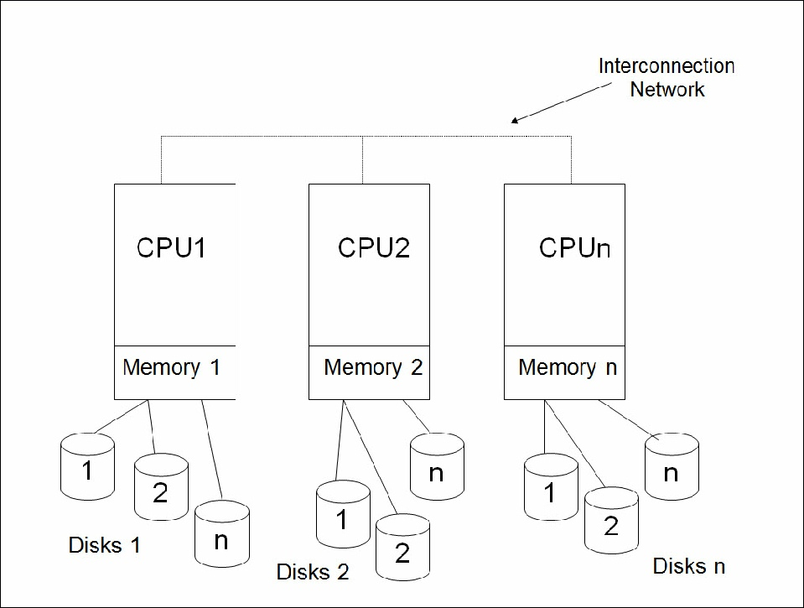
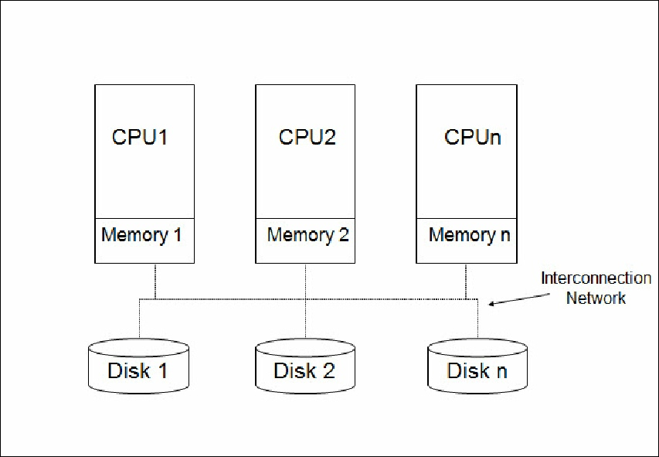
Cluster Baze podataka
Definicija: Klaster baze podataka je skup konfiguracija u kojima više servera baze podataka rade zajedno kako bi poboljšali performanse sistema.
Arhitektira klastera: Shared-Nothing i Shared-Disk.

Slide 5
Cluster PostgreSQL baze podataka
02

Slide 6
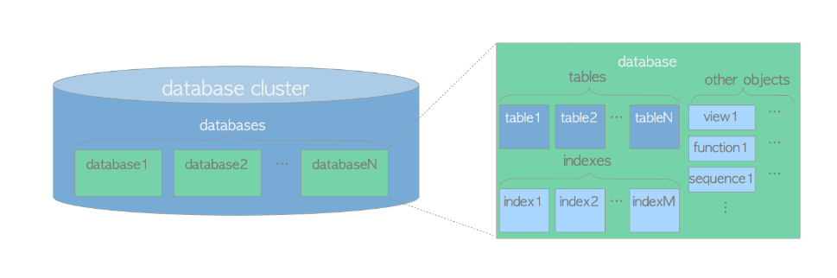
Cluster PostgreSQL baze podataka
U PostgreSQL-u, "klaster baze podataka" odnosi se na grupu baza podataka unutar jednog PostgreSQL sistema. Sve baze i njihovi objekti (tabele, indeksi, itd.) čine ovaj klaster.
PostgreSQL cluster se sastoji od dva elementa: direktorijuma podataka i postgres procesa.

Slide 7
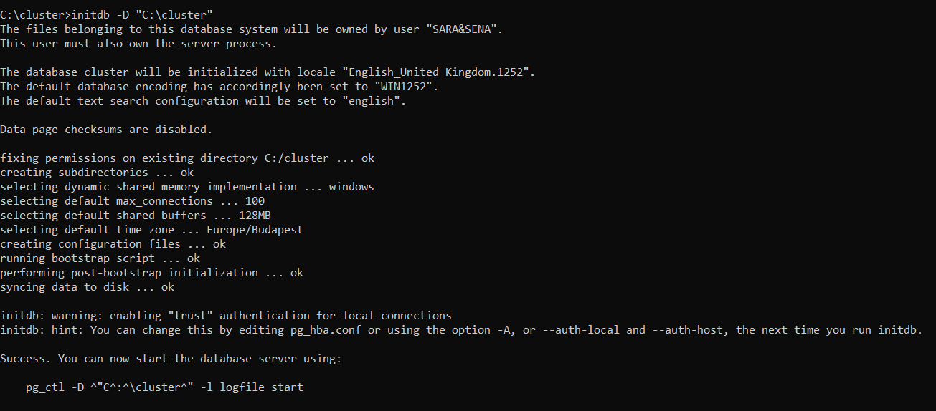
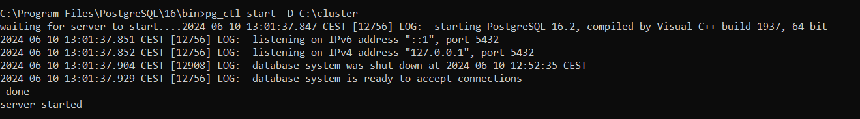

Cluster PostgreSQL baze podataka
Komanda initdb se koristi za kreiranje novog klastera. Kreira direktorijum podataka koji sadrži sve potrebne podatke za rad klastera i može nezavisno funkcionisati.
Komande kao što su pg_ctl start, pg_ctl stop, i pg_ctl restart koriste se za upravljanje serverom (klasterom). Nakon inicijalizacije, moguće je povezati se na server i kreirati baze podataka i ostale objekte.

Slide 8
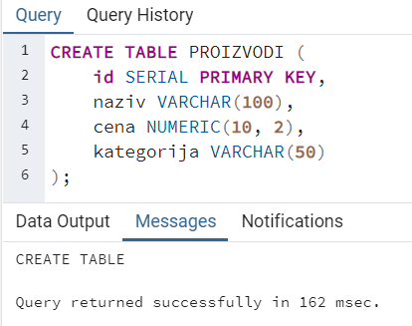
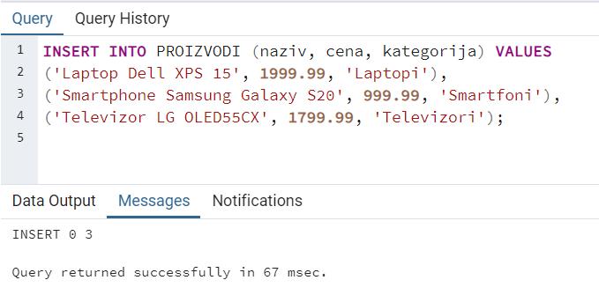
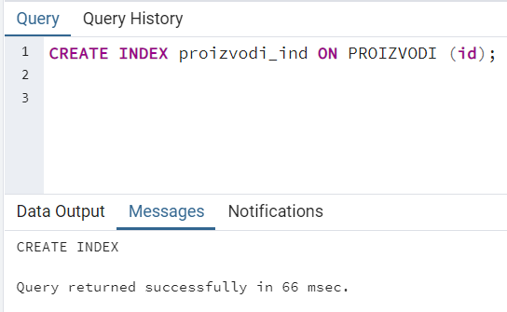
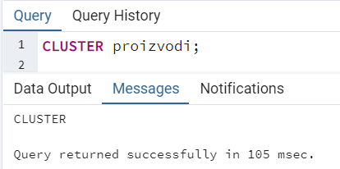
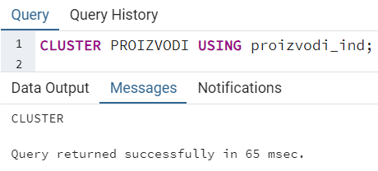
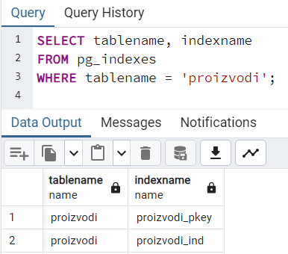
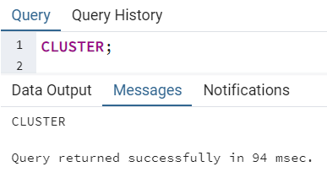
Cluster PostgreSQL baze podataka

Slide 9
Korišćenje cluster-a za postizanje visoke dostupnosti
03

Slide 10
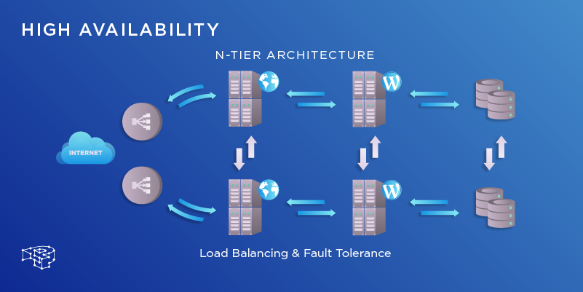
Visoka Dostupnost
Visoka dostupnost baze podataka (eng.High availability) se odnosi na sposobnost baze podataka da obrađuje zahteve bez prekida, čak i u slučaju kvara hardvera ili problema sa mrežom.
Jedno od rešenja:klasteri.
Ovakav klaster se naziva HA klaster.

Slide 11
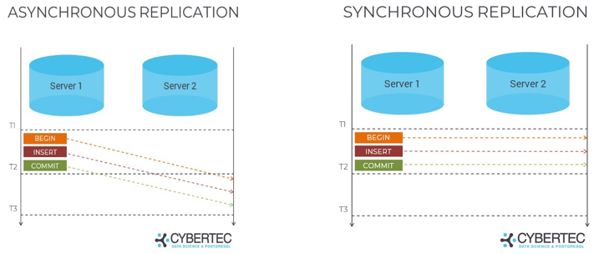
Replikacija HA klastera
Režimi:
Modeli replikacije
Algoritmi koji se koriste za replikaciju:
Sinhrona i asinhrona replikacija
Single-Master replikacija
Multi-Master replikacija
Log shipping
Streaming replikacija

Slide 12
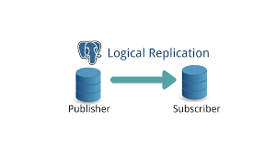
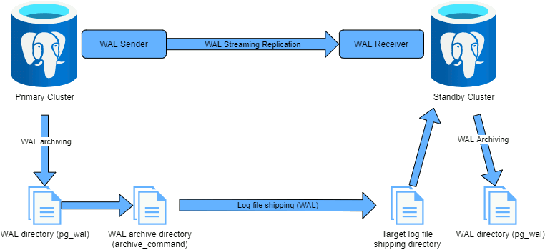
Vrste replikacije
Logička replikacija
Fizička replikacija

Slide 13
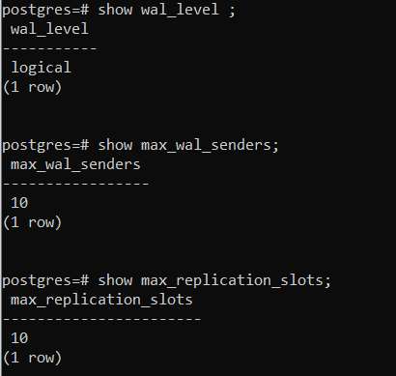

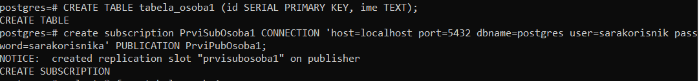
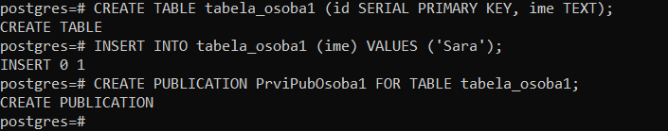
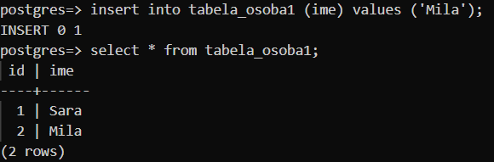
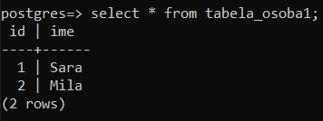
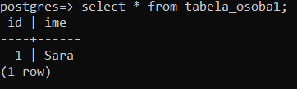
Logička replikacija
1.Provera parametra na primarnom serveru
2.Kreiranje korisnika za migraciju na primarnom serveru
4.Kreiranje subskripcije na sekundarnom serveru
3.Kreiranje publikacije na primarnom serveru
5.Uspešna logička replikacija

Slide 14
Fizička replikacija-Log shipping
1. Podešavanje parametra na primarnom serveru
2.Podešavanje parametara na standby serveru

Slide 15
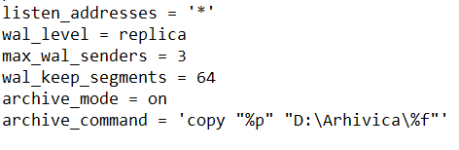

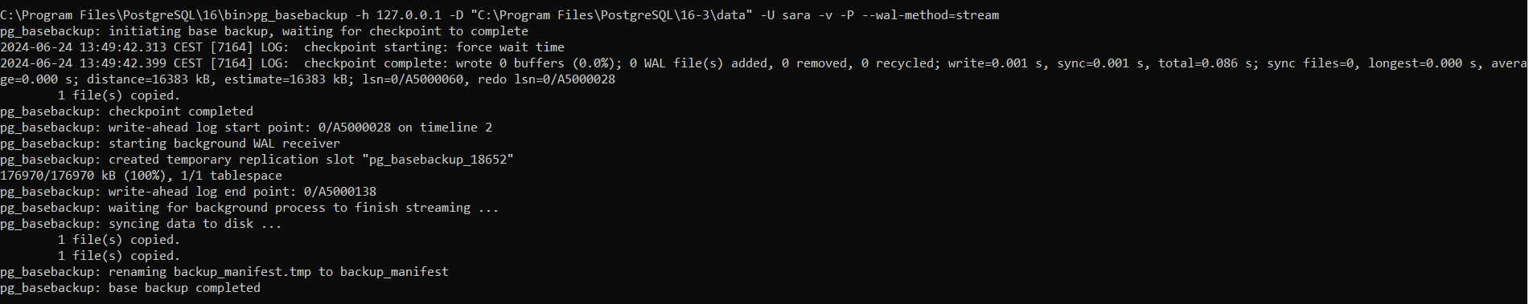
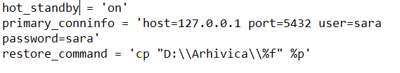
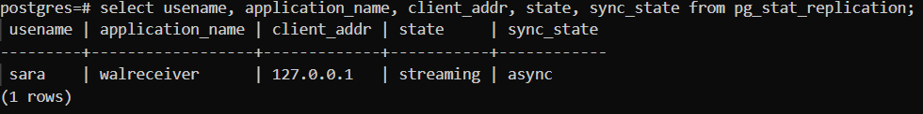

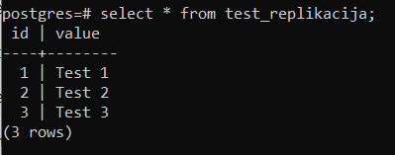
Fizička replikacija-Streaming replikacija
1. Podešavanje konfiguracionog fajla primarnog servera
2.Kreiranje replicaionog korisnika
3.Konfiguracija pg_hba.conf fajla na primarnom serveru
4.Kreiranje kopija podataka sa primarnog na standby server
5.Podešavanje konfiguracionog fajla standby servera
6.Uspešna replikacija

Slide 16
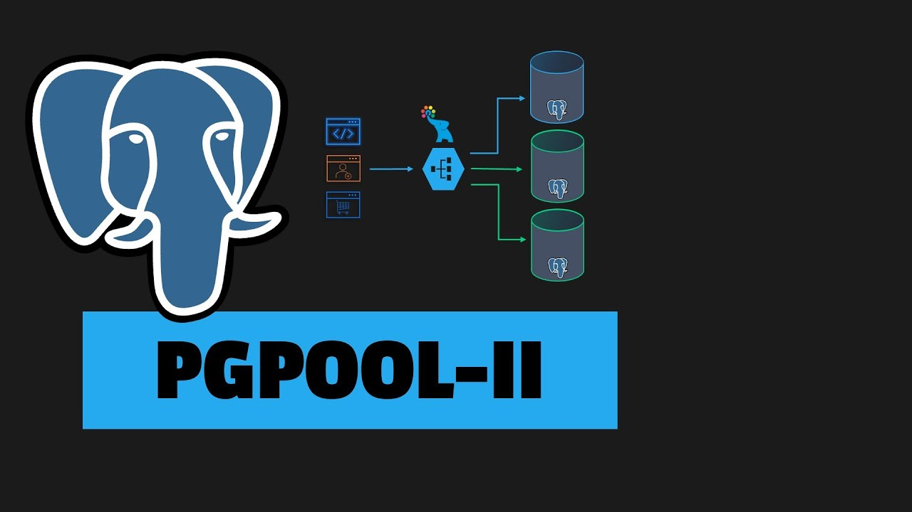
Cluster rešenja koja se koriste za obezbeđivanje visoke dostupnosti
Za kreiranje klastera PostgreSQL baze podataka danas postoji veliki broj alata:
PgCluster,
PgPool-II,
RubyRep,
Bucardo,
Postgres-XC,
Citus,
Postgres-XL,
ClusterControl,
Patroni
Za potrebe radakorišćen:PgPool-II alat.

Slide 17
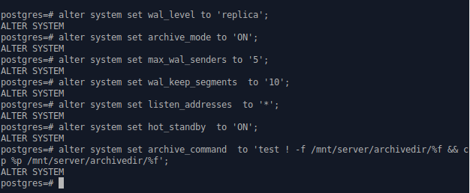
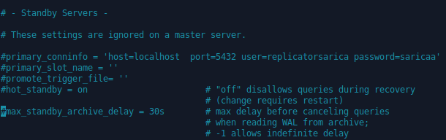
Kreiranje klastera i osiguravanje visoke dostupnosti uz pomoć PgPool-II alata
1. Omogućavanje streaming replikacije

Slide 18
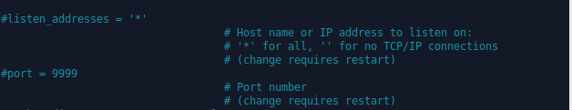
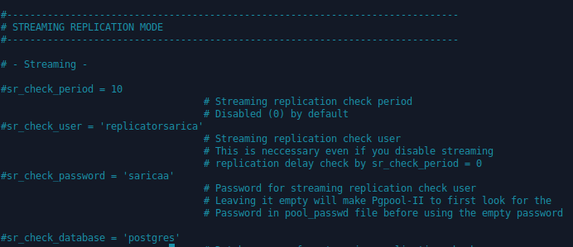
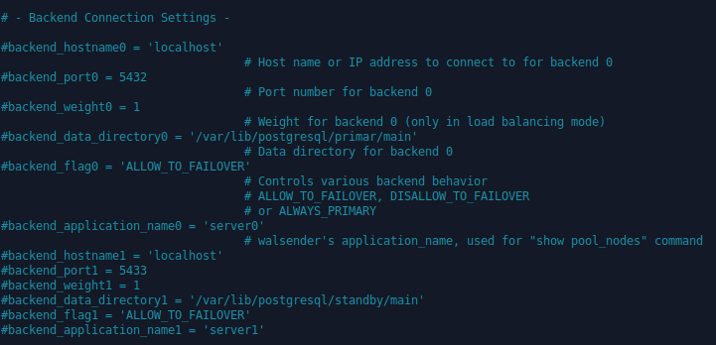
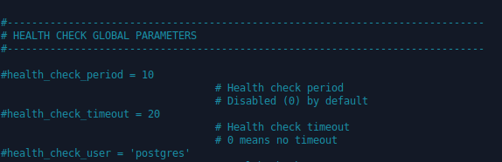
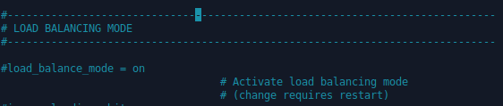
Kreiranje klastera i osiguravanje visoke dostupnosti uz pomoć PgPool-II alata
2.Pokretanje i konfiguracija PgPool-II alat:

Slide 19
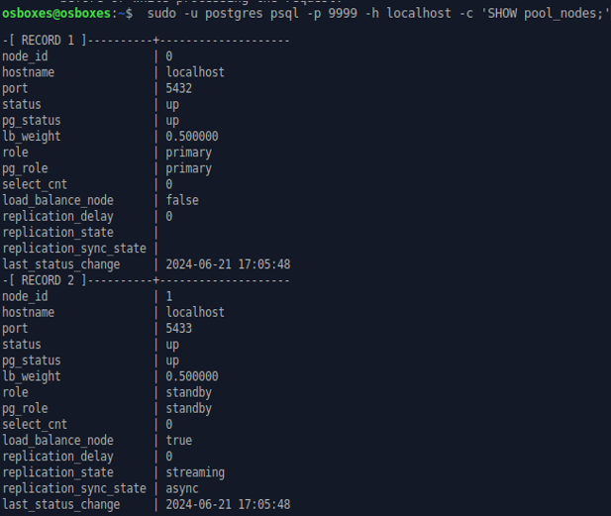
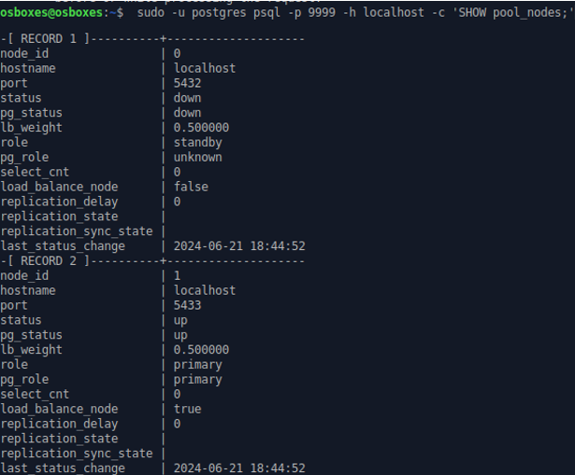
Kreiranje klastera i osiguravanje visoke dostupnosti uz pomoć PgPool-II alata
3.Pokretanje PgPool-a i provera servera
4.Simulacija failover-a primarnog servera i automatsko prebacivanje na drugi server

Slide 20
Korišćenje cluster-a za postizanje visoke skalabilnosti
04

Slide 21
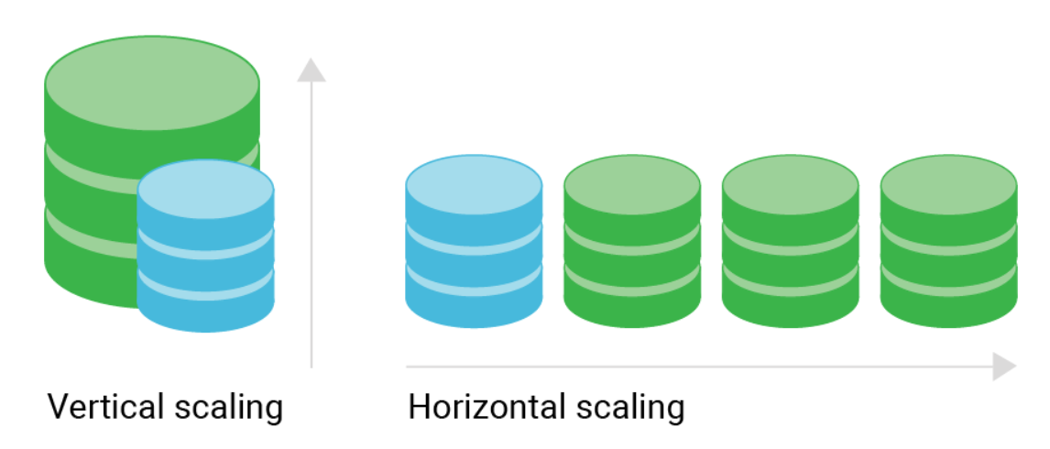
Skalabilnost baze podataka
Skalabilnost baze podataka se odnosi na sposobnost baze da efikasno upravlja rastućim količinama podataka, brojem korisnika i zahtevima, bez gubitka performansi i dostupnosti.
Podela:horizontalna i vertikalna skalabilnost.

Slide 22

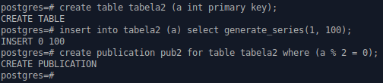
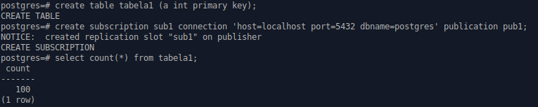
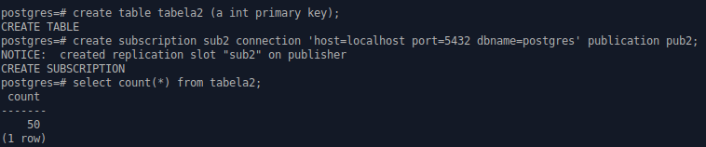

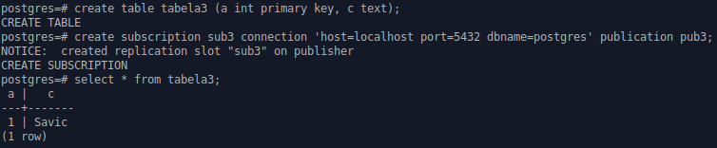
Postizanje horizontalne skalabilnosti uz pomoć logičke replikacije
Logička replikacija jedne tabele:
Logička replikacija određenih vrsta iz tabele:
Logička replikacija određenih kolona iz tabele:

Slide 23
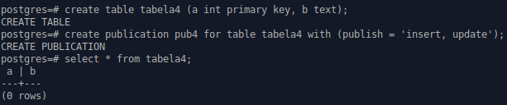
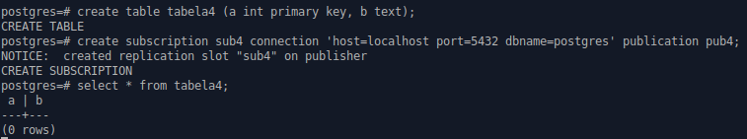
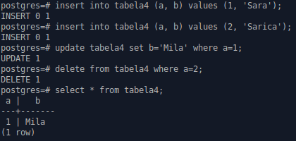

Postizanje horizontalne skalabilnosti uz pomoć logičke replikacije
Logička replikacija određenih operacija iz tabele:

Slide 24

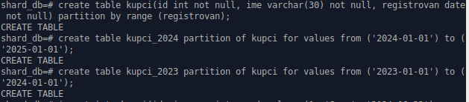
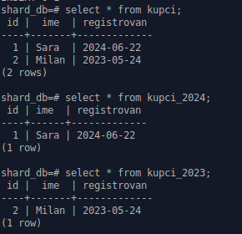
Postizanje horizontalne skalabilnosti uz pomoć sharding tehnike
Sharding tehnika je postupak optimizacije baze podataka tako što se podaci iz neke velike baze podataka razdvajaju u više manjih tabela, koje se nazivaju shard-ovi (ili particije).
Može biti horizontalna i vertikalna.
Za potrebe rada korišćen: PgPool-II alat za kreiranja klastera, particije i FDW ekstenzija za pristup podacima na drugom serveru.

Slide 25
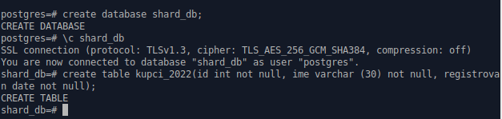

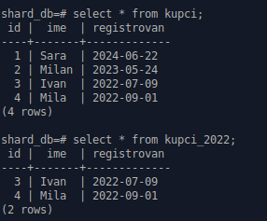

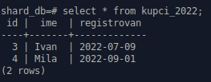
Postizanje horizontalne skalabilnosti uz pomoć sharding tehnike

Slide 26
Zaključak
05

Slide 27
Hvala na pažnji!
06

